Slide 1
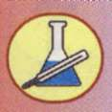
Выделительная система
Куда девается вся та жидкость, которую мы выпиваем в течение дня?
Возьми стакан с водой, положи в него кусочек мела, размешай. С помощью фильтровальной бумаги очисти воду от мела.
Выделительная система человека – это система органов, обеспечивающая выведение из организма излишков воды и ненужных ему веществ

Slide 2
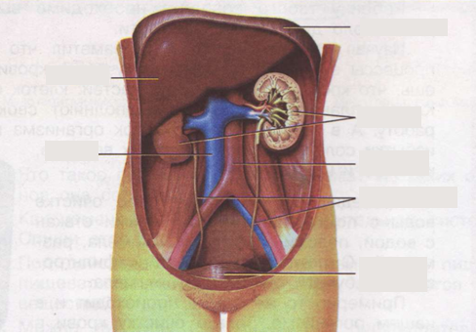
Органы выделительной системы человека
Диафрагма
Печень
Почки
Вена
Артерия
Мочеточники
Мочевой пузырь

Slide 3
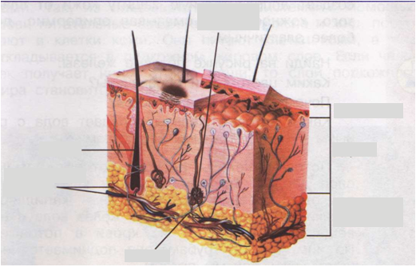
Только ли через почки выделяется из нашего организма избыток влаги?
Потовые железы
Эпидермис
Волос
Дерма
Кровеносные сосуды
Подкожный жир
Нервы
Кожа участвует в процессе выделения из организма воды с растворёнными в ней веществами.

Slide 4
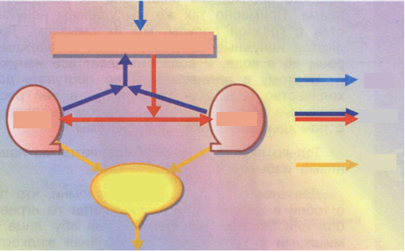
Какой процесс изображён на схеме? Какие органы участвуют в этом процессе? Какие жидкости в нём участвуют?
Клетки организма
Вода
Почка
Почка
Кровь
Моча
Мочевой пузырь
Как связана выделительная система с другими системами нашего организма?

